Slide 1


재외동포를 위한 한국어(영어권)
6-1
재미한국학교협의회 (NAKS)
The National Association for Korean Schools

Slide 2

Unit 05
복습 1
Unit 01 한국의 집, 어제와 오늘 | Unit 02 세계의 기후
Unit 03 신재생 에너지 | Unit 04 세계의 위치
재미한국학교협의회 (NAKS)
The National Association for Korean Schools

Slide 3
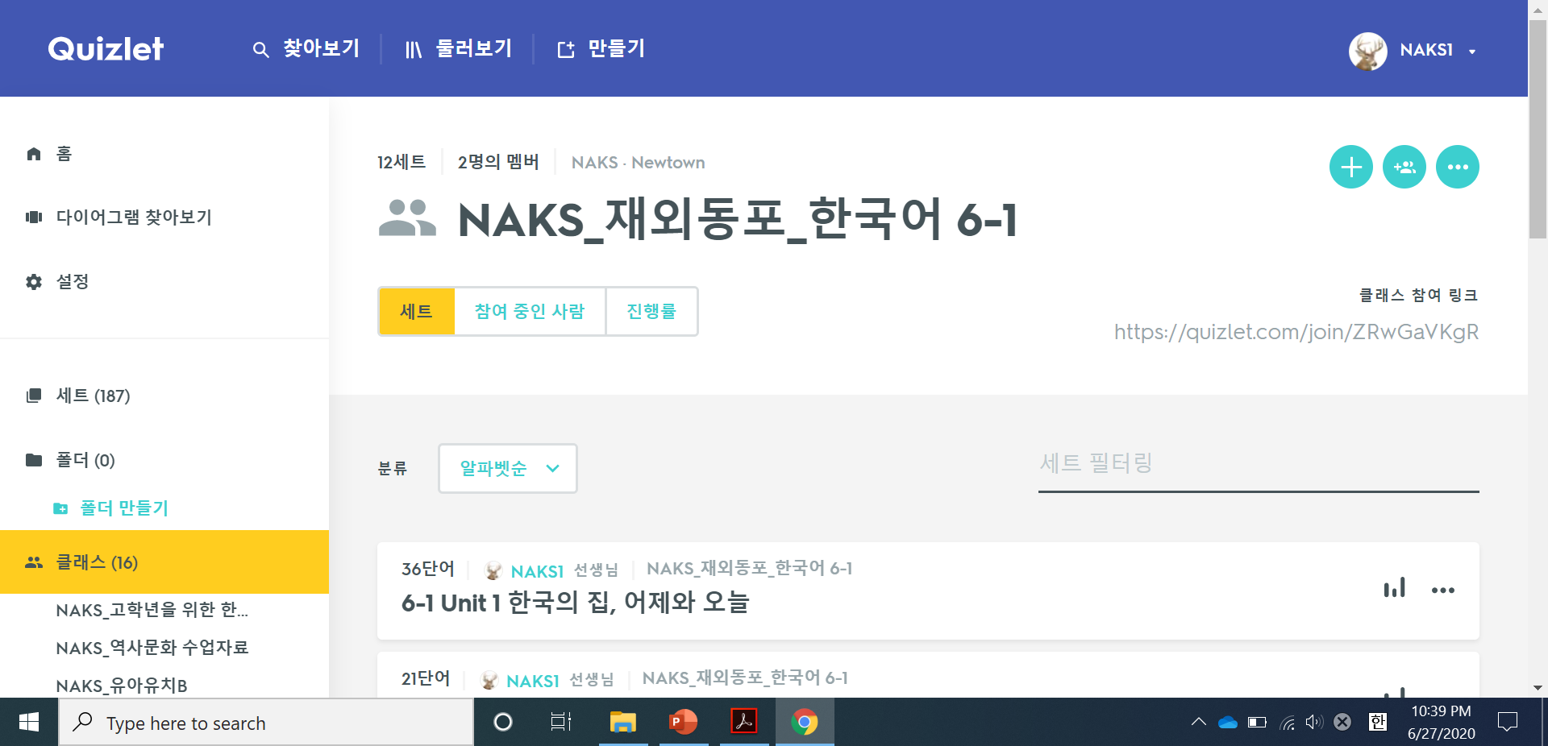
단어 학습 링크
https://quizlet.com/join/ZRwGaVKgR
재미한국학교협의회 (NAKS)
The National Association for Korean Schools

Slide 4
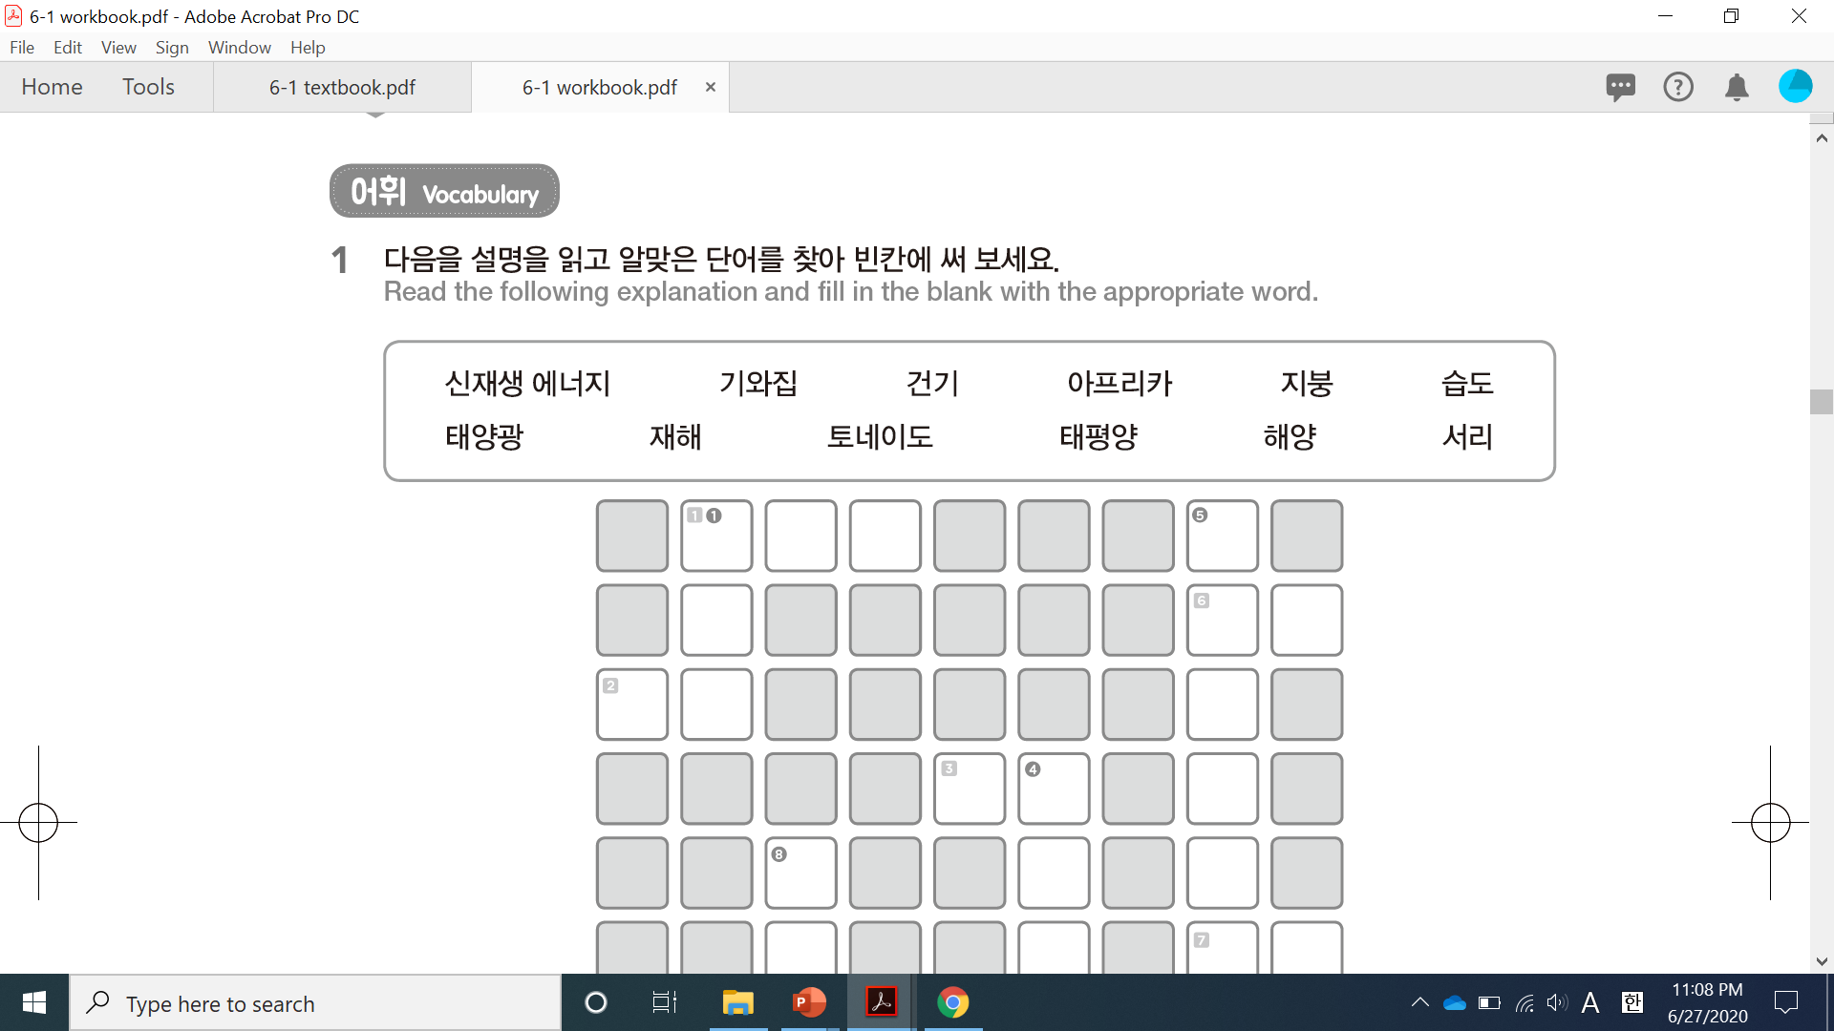
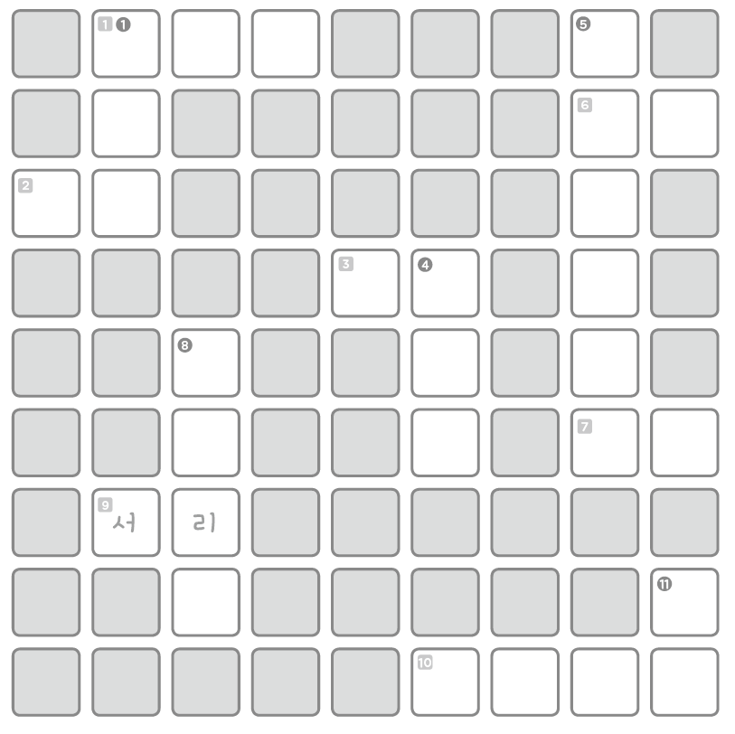
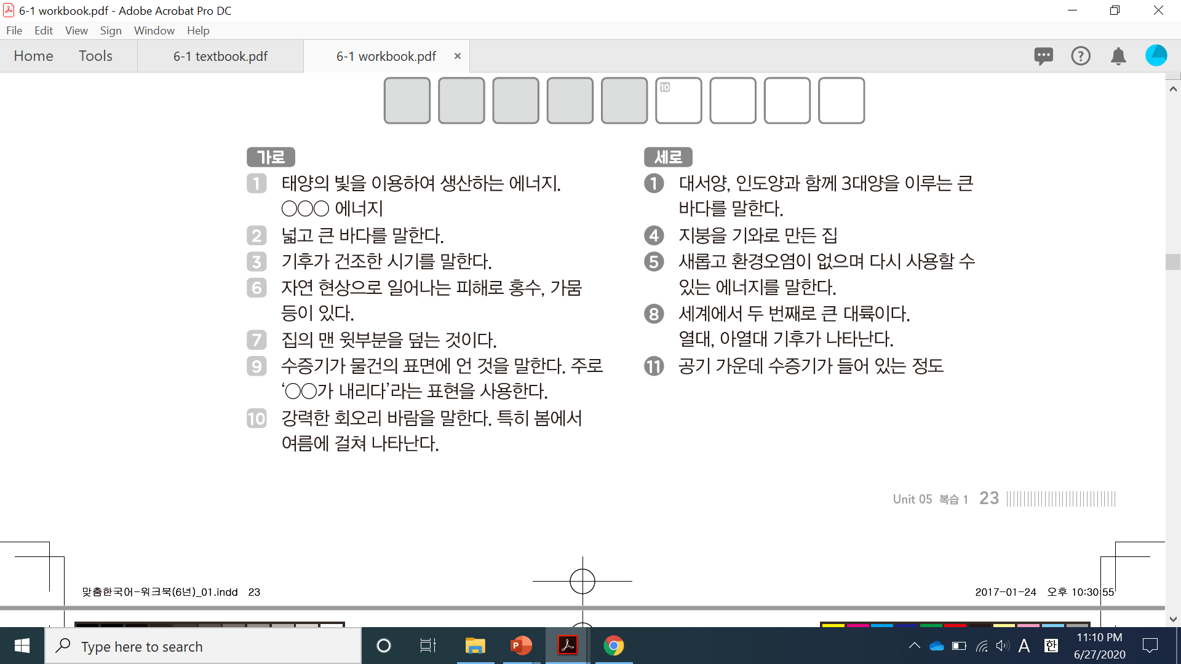
워크북 23쪽
재미한국학교협의회 (NAKS)
The National Association for Korean Schools

Slide 5

Unit 01 문법 1 -와/과(는) 달리
선생님: 저는 나중에 전원 주택에서 살고 싶은데 여러분은 어떤 집에서 살고 싶어요?
유진: 저는 편리한 아파트에서 살고 싶어요.
선생님: 그래요? 선생님과 달리 유진이는 아파트를 좋아하는군요.
©iconfinder.com
전원 주택을 좋아하는 선생님과는 달리 유진이는
아파트를 좋아해요.
재미한국학교협의회 (NAKS)
The National Association for Korean Schools

Slide 6
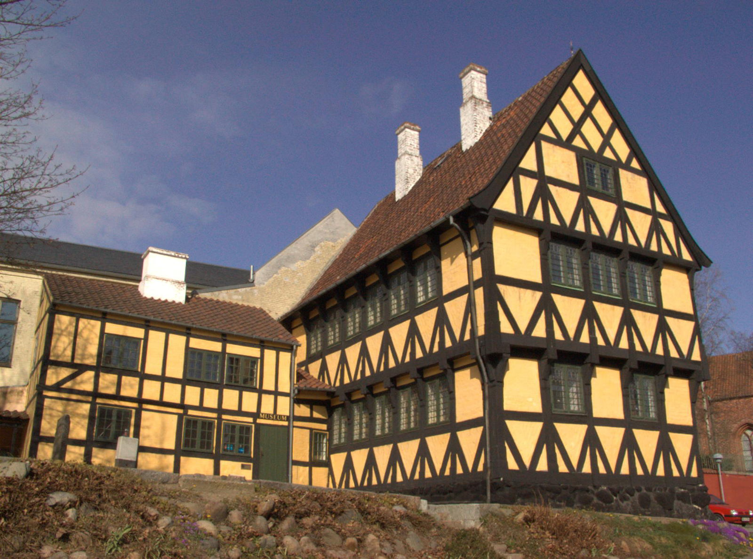
Unit 01 문법 2 -(ㄴ/는)다는 것이다
19세기의 스위스나 독일 사진들을 보면 목조집을 많이 볼 수 있어요.
오래 전부터 이런 지역에서는 목조집을 많이 지었다는 것입니다. (-다는 것이다)
©Britannica.com
그래서 유럽 사람들은 나무집을 좋아한다는 것입니다.
(좋아하 + ㄴ다는 것이다)
재미한국학교협의회 (NAKS)
The National Association for Korean Schools

Slide 7

Unit 02 문법 1 -(으)ㄹ뿐더러
제시카: 선생님, 이게 무슨 꽃이에요? 예쁘고 향기도 좋아요.
선생님: 맞아요. 라일락은 예쁠뿐더러 향기도 아주 좋아요.
괌은 낮 기온이 32도 이상으로 올라가지 않을뿐더러 밤 기온도 21도 이하로 떨어지지 않아요.
©elizawaters.com
재미한국학교협의회 (NAKS)
The National Association for Korean Schools

Slide 8

Unit 02 문법 2 -은/는 …대로
알렉스: 선생님, 부모님이랑 가끔 말이 잘 안 통할 때가 있어요.
선생님: 아마 그럴 거야. 10대는 10대대로, 부모님 세대는 부모님 세대대로 중요하게 생각하는 게 다르니까. 부모님 입장에서 한번 생각해 보려고 노력하면 어떨까?
©theartof.com
저는 저대로 생각이 있단 말이에요.
재미한국학교협의회 (NAKS)
The National Association for Korean Schools

Slide 9

Unit 03 문법 1 -(으)니만큼/느니만큼
선생님: 자원 고갈 문제에 대응하기 위해 우리가 할 수 있는 일은 뭐가 있을까요?
조쉬: 에너지를 아껴 써야 돼요.
©clipart-library.com
선생님: 네, 자원 고갈 문제가 심각하니만큼 모든 사람들이 에너지 절약을 실천해야 해요.
에너지 자원이 무한하지 않으니만큼 모두 노력해야죠.
재미한국학교협의회 (NAKS)
The National Association for Korean Schools

Slide 10
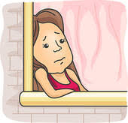
Unit 03 문법 2 조차
선생님: 이 학생은 엄마가 갑자기 돌아가셨어요. 그래서 슬퍼하고 있어요. 친한 친구들조차 지금은 만나고 싶지 않아요. 그 무엇도 엄마를 대신할 수 없을 것만 같아요.
©cliparts.zone
도 vs 조차
They are similar, but 조차 delivers stronger feeling.
엄마 없는 세상은 생각조차 할 수 없어요.
재미한국학교협의회 (NAKS)
The National Association for Korean Schools

Slide 11
Unit 04 문법 1 -(으)므로
선생님: 한국은 삼면이 바다로 둘러싸여 있어요. 그래서 여러 유리한 점이 있을 텐데, 어떤 걸까요?
조쉬: 해양 진출이 유리할 것 같아요.
©clipart-library.com
선생님: 맞아요. 삼면이 바다로 둘러싸여 있으므로 해양 진출이 유리해요.
한국은 바다가 가까우므로 신선한 해산물 요리를
쉽게 먹을 수 있다.
재미한국학교협의회 (NAKS)
The National Association for Korean Schools

Slide 12

Unit 04 문법 2 –(으)로 볼 때
선생님: 한국어는 사용자 수로 볼 때 전 세계 언어 중에서 열세 번째로 많은 사람들이 사용하는 언어예요.
문자의 과학성으로 볼 때 한글은 세계 최고라고 할 수 있어요.
재미한국학교협의회 (NAKS)
The National Association for Korean Schools

Slide 13
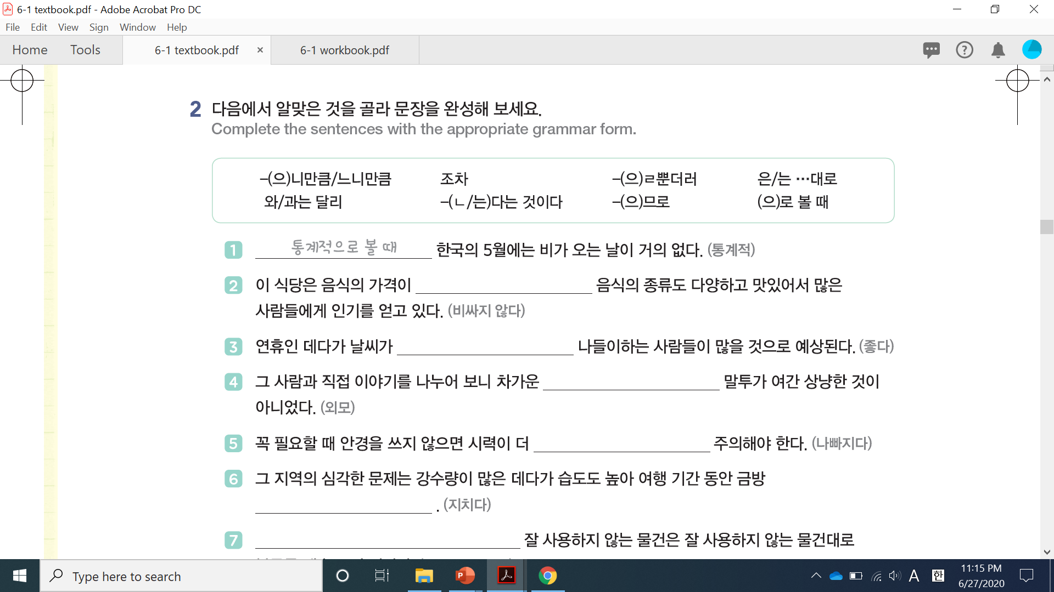
교과서 51쪽
비싸지 않을 뿐더러
좋으니만큼
외모와는 달리
재미한국학교협의회 (NAKS)
The National Association for Korean Schools

Slide 14
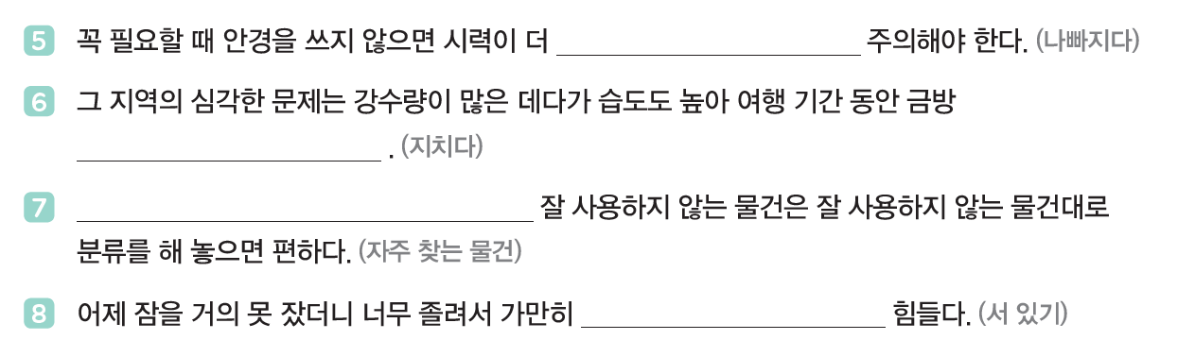
교과서 51쪽
나빠지므로
지친다는 것이다
자주 찾는 물건은 자주 찾는 물건대로
서 있기조차
재미한국학교협의회 (NAKS)
The National Association for Korean Schools

Slide 15
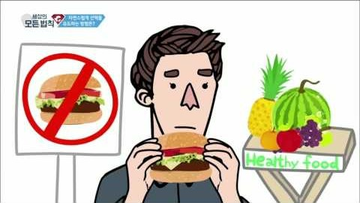
교과서 52쪽
읽기 지문을 읽은 후에 비디오를 보세요.
교과서 52쪽
넛지 효과
https://www.youtube.com/watch?v=UeOV1oz3xHo
재미한국학교협의회 (NAKS)
The National Association for Korean Schools

Slide 16

Audio
13
한옥에 대한 녹음 자료를 들어 볼 거예요. 주요 단어를 메모하면서 들어 보세요.
교과서 53쪽
듣기 지문 읽기
1
여러분은 한옥 하면 어떤 생각이 드세요? 춥고 불편한 집? 사라져 가는 한국의 옛집? 그런 한옥의 진가가 다시 살아나고 있습니다. 청계천과 종로 북쪽에 있어서 ‘북촌’이라 불리게 된 이곳, 바로 북촌 한옥 마을입니다.
재미한국학교협의회 (NAKS)
The National Association for Korean Schools

Slide 17
2
2000년대 들어, 북촌 한옥 마을이 전통과 현대가 공존하는 지역으로 바뀌면서 한옥에도 변화의 바람이 불었습니다. 900여 채의 한옥 중에는 이렇게 카페로 변신한 곳도 많은데요. 한옥의 겉모습을 유지하면서 내부만 카페로 개조한 겁니다. 한옥의 공간 중 가장 인기 있는 곳은 바로 다락방인데요. 이곳에서 창을 열면, 북촌의 전경이 한 눈에 들어옵니다. 있는 그대로의 한식 구조를 고수하다 보니 의자 없이 바닥에 앉아야 하는 방식 역시 여전히 지켜지고 있습니다.
재미한국학교협의회 (NAKS)
The National Association for Korean Schools

Slide 18
3
한옥의 변신! 그런데 이게 다가 아닙니다. 작은 뜰과 응접실이 시원스럽게 트인 이곳, 차를 준비하는 걸 보니 한옥 찻집으로 보이는데요. 하지만 치과에서 익숙하게 볼 수 있는 풍경들이 펼쳐집니다. 의사도 환자도 그리고 주변의 도구들도 이곳이 치과임을 말해 주고 있습니다. 그렇습니다. 이곳은 바로 한옥 치과입니다. 한옥의 편안함이 치과에 대한 두려움까지 덜어 줍니다.
재미한국학교협의회 (NAKS)
The National Association for Korean Schools

Slide 19
4
한국인의 전통 주거지에서 현대적인 공간으로 무한 변신하고 있는 한옥, 춥고 불편한 공간이 아닌 자연과 공존하는 특유의 매력 덕분에 요즘 한옥의 가치가 또 한 번 주목받고 있습니다.
Audio
13
오디오를 다시 한 번 들으면서 교과서 53쪽 연습문제를 마무리해 봅시다.
재미한국학교협의회 (NAKS)
The National Association for Korean Schools

Slide 20
1과에서 4과까지 배운 내용들을 생각하면서 교과서와 워크북 연습문제들을 모두 마무리하세요.
모르는 것이나 궁금한 것은 선생님께 질문하세요.
수고 많았습니다!!!
재미한국학교협의회 (NAKS)
The National Association for Korean Schools

Slide 21
References
재외동포를 위한 한국어 6-1 (영어권)
재외동포를 위한 한국어 6-1 (범용)
재외동포를 위한 한국어 6-1 (영어권) 온라인 교육 자료 Unit 01
재외동포를 위한 한국어 6-1 (영어권) 온라인 교육 자료 Unit 02
재외동포를 위한 한국어 6-1 (영어권) 온라인 교육 자료 Unit 03
재외동포를 위한 한국어 6-1 (영어권) 온라인 교육 자료 Unit 04
https://www.youtube.com/watch?v=UeOV1oz3xHo

